Slide 1



Проект производства
«Умный контейнер для еды»

Slide 2
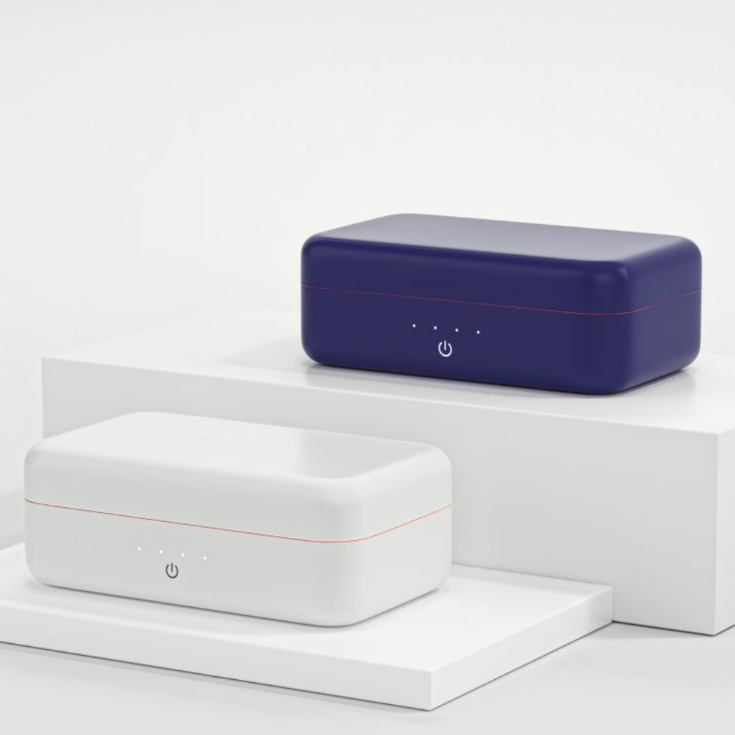
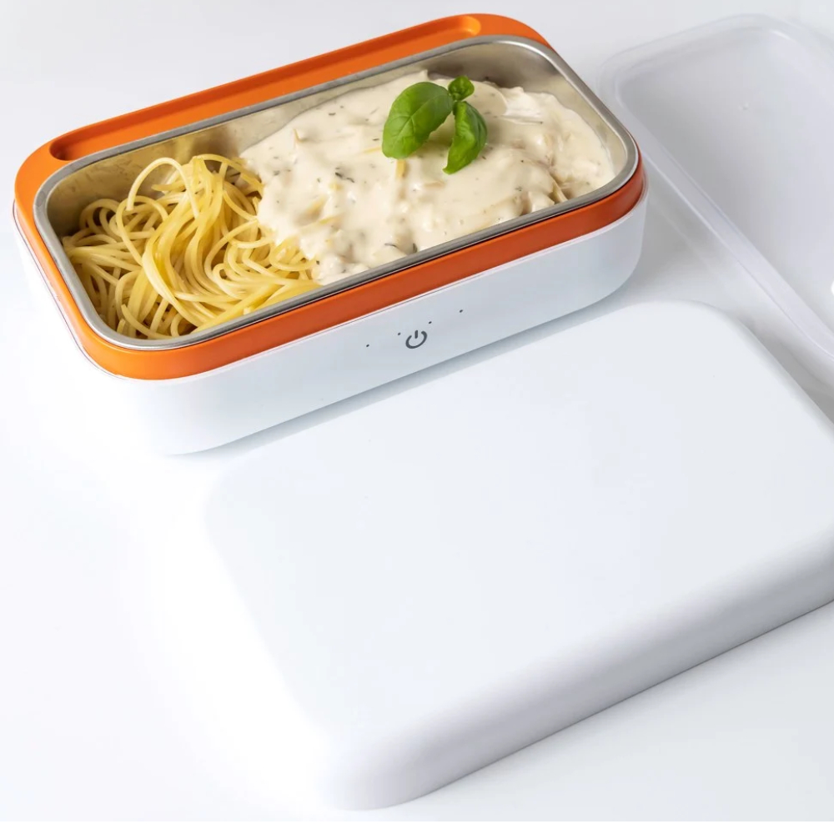

АКТУАЛЬНОСТЬ ПРОЕКТА
Умные контейнеры (УК) для еды имеют высокую актуальность по нескольким причинам:
Рациональное потребление: - учет срока годности; - контроль за качеством и состоянием блюда.
Сохранение здоровья и безопасное потребление, при использовании УК.
Удобство использования: уведомления и напоминания о сроке годности.
Технологические тренды: интеграция в «Умная кухня», Яндекс.
Экономия времени и ресурсов: оптимизация хранения и разморозки при необходимости.
Поддержание здорового образа жизни.

Slide 3

ПОРТРЕТ КЛИЕНТА
Стиль жизни:
Активные, занимающиеся спортом, работающие профессионалы или родители.
Ценности:
Забота о здоровье, экология, удобство и технологичность.
Поведение:
Часто заказывают еду на вынос, используют контейнеры для обедов на работе или в поездках, интересуются новыми технологиями и гаджетами.
1. Для кого мы имеем ценность?
Люди, стремящиеся следить за своим питанием, выбирающие здоровую еду и удобные решения для хранения.
Люди с плотным графиком, которым нужно быстро и удобно брать еду с собой на работу или в поездки.
Родители, которые хотят обеспечить своим детям здоровое питание и удобные контейнеры для обедов в школу.
2. Кто наши самые главные клиенты?
Семьи, спортсмены, офисные работники, студенты
3. Кто наш идеальный клиент?
Человек в возрасте от 20 до 65 лет,
Который занимается спортом и много
Работает.

Slide 4
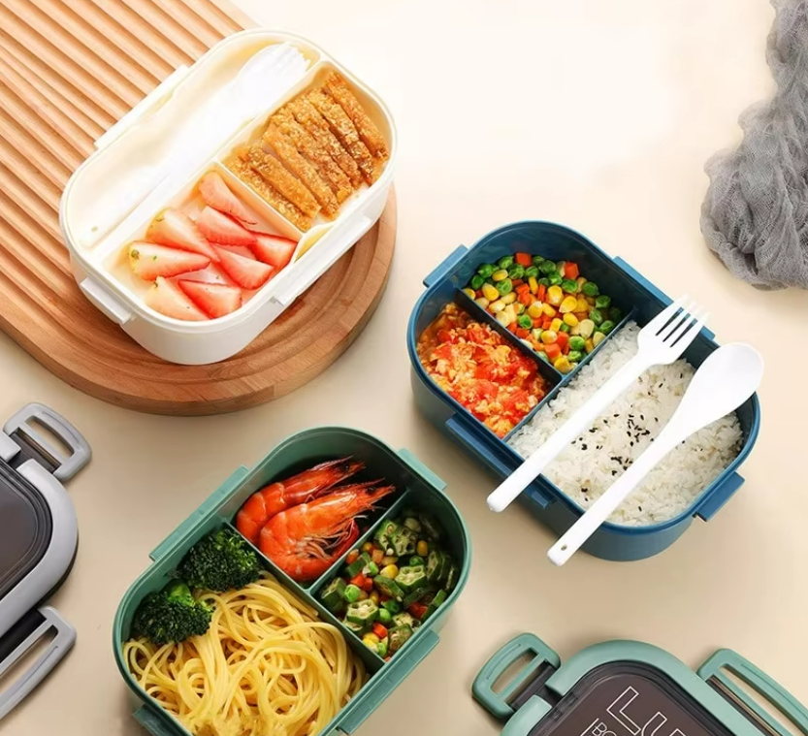

ПРОБЛЕМА
Проблема клиента, которую мы решаем
Современные люди сталкиваются с проблемой хранения и порционирования еды.
Часто продукты портятся из-за неправильного хранения, а приготовленные блюда остаются неиспользованными, что приводит к пищевым отходам.
Кроме того, многие испытывают трудности с контролем порций и соблюдением диеты.

Slide 5
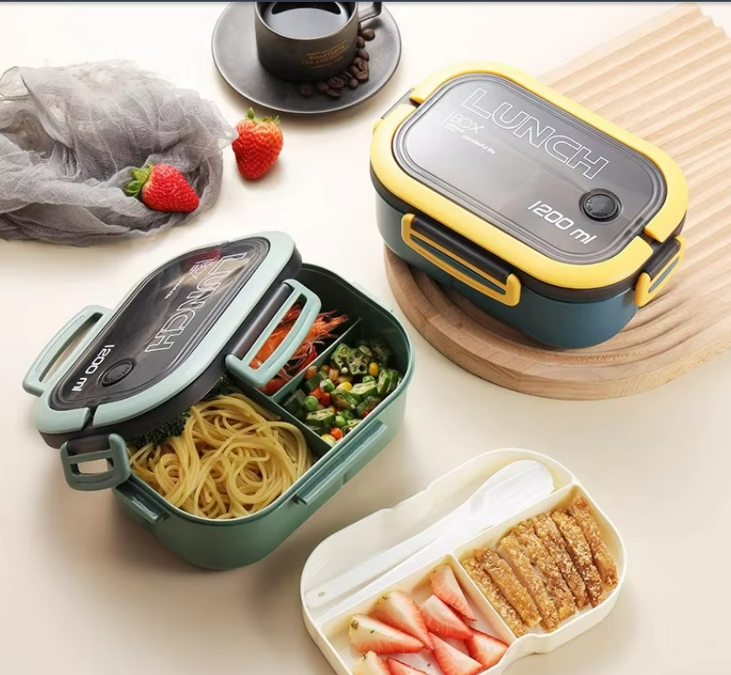
РЕШЕНИЕ
Разработка умных контейнеров для еды, которые могут отслеживать срок годности продуктов, контролировать температуры хранения и предлагать рецепты на основе имеющихся ингредиентов.
Контейнеры будут связаны с мобильным приложением, которое поможет пользователям планировать питание и избегать пищевых отходов.
Стоимость умного контейнера для еды может варьироваться в зависимости от его функций, материалов и технологий, т.о. будут охвачены всех сегменты потребителей.

Slide 6
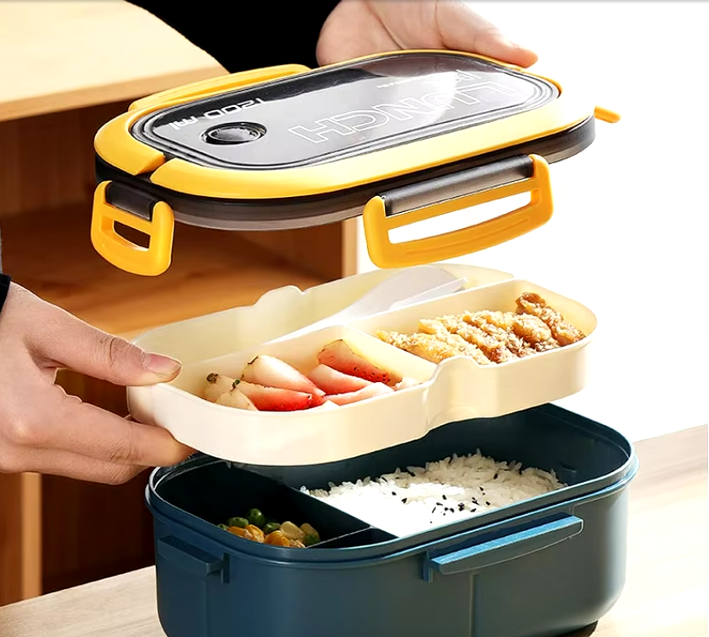

КАНАЛЫ
Клиенты могут предпочитать различные каналы для получения умного контейнера для еды.
Онлайн-магазины
Мобильное приложение
Социальные сети
Партнерские программы
Логистические компании
Корпоративные клиенты
Розничные магазины
Эти каналы помогут охватить разные сегменты клиентов и удовлетворить их потребности в удобных и эффективных решениях для хранения и доставки еды.

Slide 7

РЫНОК
TAM
Рынок умных контейнеров в РФ
75 млн. чел. * 9000 руб. = 675 млрд.руб.
SAM
Рынок умных контейнеров в Краснодарском крае
3,5 млн. чел. * 9000 руб. = 31,5 млрд.руб.
SOM
Рынок умных контейнеров в г. Сочи
291715 чел * 9000 руб. = 2,63 млрд.руб.
В зависимости от комплектации стоимость умного контейнера планово варьируется от 3000 руб. до 15000 руб. Средняя стоимость 9000 руб., которую мы будем использовать для расчёта емкости рынка.

Slide 8

РЫНОК
Рынок умных контейнеров для еды активно развивается, и его популярность растет благодаря увеличению интереса к здоровому питанию, удобству и технологиям.
Есть несколько конкурентов в сфере умных контейнеров:
SmartBox
FoodKeeper
FreshMate
Сильные стороны:
Интуитивное понятное приложение, хорошая интеграция с другими умными устройствами.
Слабые стороны:
Высокая цена, ограниченные функции отслеживания
Сильные стороны:
Доступная цена, хороший интерфейс
Слабые стороны:
Ограниченные возможности по контролю температуры, нет поддержки для сложных рецептов
Сильные стороны:
Расширенные функции отслеживания срока годности
Слабые стороны:
Неполная интеграция с другими системами и сложное приложение

Slide 9
БИЗНЕС-МОДЕЛЬ
Ключевые партнеры Магазины ЗОЖ направленности, с товарами для дома, специалисты в сфере ЗОЖ (диетологи, нутрициологи, массажисты и т.п.) | Ключевые активности Разработка продукта; Производство Маркетинг и продажи; Обслуживание клиентов. | Ценностные предложения Разработка умных контейнеров для еды, которые могут отслеживать срок годности продуктов, контролировать температуры хранения и предлагать рецепты на основе имеющихся ингредиентов. Контейнеры будут связаны с мобильным приложением, которое поможет пользователям планировать питание и избегать пищевых отходов. | Отношения с клиентами Персонализация. Помощью в формировании блюд. Разнообразие рецептов и диет. Акционные предложения для семьи. | Сегменты потребителей В2С 1. Для кого мы имеем ценность? Люди, стремящиеся следить за своим питанием, выбирающие здоровую еду и удобные решения для хранения. Люди с плотным графиком, которым нужно быстро и удобно брать еду с собой на работу или в поездки. Родители, которые хотят обеспечить своим детям здоровое питание и удобные контейнеры для обедов в школу. 2. Кто наши самые главные клиенты? Семьи, спортсмены, офисные работники, студенты 3. Кто наш идеальный клиент? Человек в возрасте от 20 до 65 лет, Который занимается спортом и много работает.
 | Ключевые ресурсы Оборудование, расходные материалы и сырье, фонд оплаты труда, компьютеры, помещение, электроэнергия, сотрудники.
 |  |  | Каналы поставки Выставки, ярмарки, сотрудничество с органами власти, event-marketing, интернет-сайт, холодные звонки, студенты и обучающиеся
Структура издержек 7. СТРУКТУРА ИЗДЕРЖЕК Оборудование (аренда). Амортизация. ФОТ. Налоги. Аренда помещения. Маркетинговая стратегия. Разрешительные документы. |  | Источники доходов Умные контейнеры для еды могут зарабатывать на нескольких потоках доходов: 1. Прямые продажи: Основной доход будет поступать от продажи самих контейнеров, можно предлагать разные модели и комплектации в зависимости от потребностей клиентов. 2. Подписка на сервисы: Включение функций, таких как мониторинг свежести продуктов, рекомендации по хранению и рецепты, за дополнительную плату. 3. Партнёрские программы: Сотрудничество с производителями продуктов питания или магазинами для продвижения их товаров через приложение. 4. Реклама: Размещение рекламы в приложении или на веб-платформе, связанной с контейнерами. 5. Дополнительные аксессуары: Продавать сопутствующие товары, такие как сменные крышки, подставки или дополнительные датчики. 6. Данные и аналитика: Предоставление анонимной аналитики о потребительских привычках и предпочтениях для компаний-партнёров. 7. Обучение и мастер-классы: Организация курсов по правильному хранению продуктов и здоровому питанию.

Slide 10


ТЕКУЩИЕ РЕЗУЛЬТАТЫ
Проведено проблемное интервью.
Разработан макет, внешний вид, дизайн, эргономичность
умного контейнера.
3. Продуманы технические характеристики умного контейнера.
4. Спрогнозированы расходы на запуск производства.
5. Продуман необходимый состав специалистов для запуска производства.
Предполагаемые шаги для запуска процесса производства:
Сотрудничество с крупными магазинами
Приложения доставки
Офисы
2 Потенциальные клиенты:
Рестораны, которые используют умные контейнеры для доставки и хранения еды.
Спортсмены и фитнес тренеры.
Офисные работники
3. Привлечение инвестиций:
Стартап-фонды: ФСИ.

Slide 11


КОМАНДА
Ивлюшкин Станислав Евгеньевич – Руководитель проекта (ответственность за стратегическое планирование и общее руководство проектом)
Виниченко Вадим Александрович – Технический директор (руководство разработкой технологий и инноваций, а также ответственность за интеграцию аппаратного и программного обеспечения)
Куцевол Семён Романович - Дизайнер продукта (разработка дизайна контейнера и интерфейса мобильного приложения)
Катлан Никита Андреевич – Инженер по разработке (разработка и тестирование прототипов контейнеров)
Ясинский Руслан Денисович – Маркетолог (разработка маркетинговых стратегий и рекламных кампаний, анализ рынка и потребительских трендов)
Красников Родион Алексеевич – Специалист по продажам (управление каналами сбыта и взаимодействие с дистрибьюторами, работа с клиентами)
Попов Георгий Вячеславович - Менеджер по обслуживанию клиентов (организация службы поддержки пользователей)
Евтеев Артём Андреевич – Финансовый аналитик (управление бюджетом проекта и финансовое планирование)
Кулинич Александр Николаевич – Логист (организация логистических процессов, включая транспортировку и складирование, оптимизация цепочек поставок)
Кононенко Алексей Сергеевич – Специалист по качеству (контроль качества продукции на всех этапах производства)
Саакян Эрик Ашотович - Разработчик программного обеспечения (разработка и поддержка мобильного приложения для управления контейнером)

Slide 12
ПЛАНЫ РАЗВИТИЯ
1. Исследование и разработка
Технологические улучшения: Разработка более точных сенсоров для отслеживания состояния продуктов (свежесть, температура, влажность)
– февраль 2025 г.
2. Расширение продуктовой линейки
Разнообразие моделей: Введение контейнеров разных размеров и форматов для различных типов продуктов.
Специальные функции: Контейнеры с функциями подогрева или охлаждения – июль 2025 г.
3. Услуги и подписки
Подписка на рецепты: Предложение клиентам персонализированных рецептов на основе имеющихся у них продуктов.
Обслуживание и поддержка: Введение пакета услуг по ремонту и замене устройств.
4. Маркетинг и продвижение
Социальные сети и контент-маркетинг: Создание образовательного контента о правильном хранении продуктов и здоровом питании.
Партнёрства с блогерами: Сотрудничество с лидерами мнений для продвижения продукта.
5. Расширение на международные рынки
Исследование новых рынков: Анализ спроса на умные контейнеры в других странах и адаптация продукта под местные предпочтения.
6. Обратная связь и улучшение
Сбор отзывов пользователей: Регулярный анализ отзывов для улучшения продукта и сервиса.
Обновления ПО: Постоянное обновление программного обеспечения для добавления новых функций и улучшения пользовательского опыта.
7. Устойчивое развитие
Экологичные материалы: Использование перерабатываемых или биоразлагаемых материалов в производстве контейнеров.
Программы утилизации: Разработка программ по возврату старых контейнеров для переработки.
8. Образовательные инициативы
Мастер-классы и вебинары: Проведение мероприятий по теме хранения продуктов и их использования.
Сотрудничество с учебными заведениями: Введение образовательных программ для студентов по вопросам питания и экологии.

Slide 13
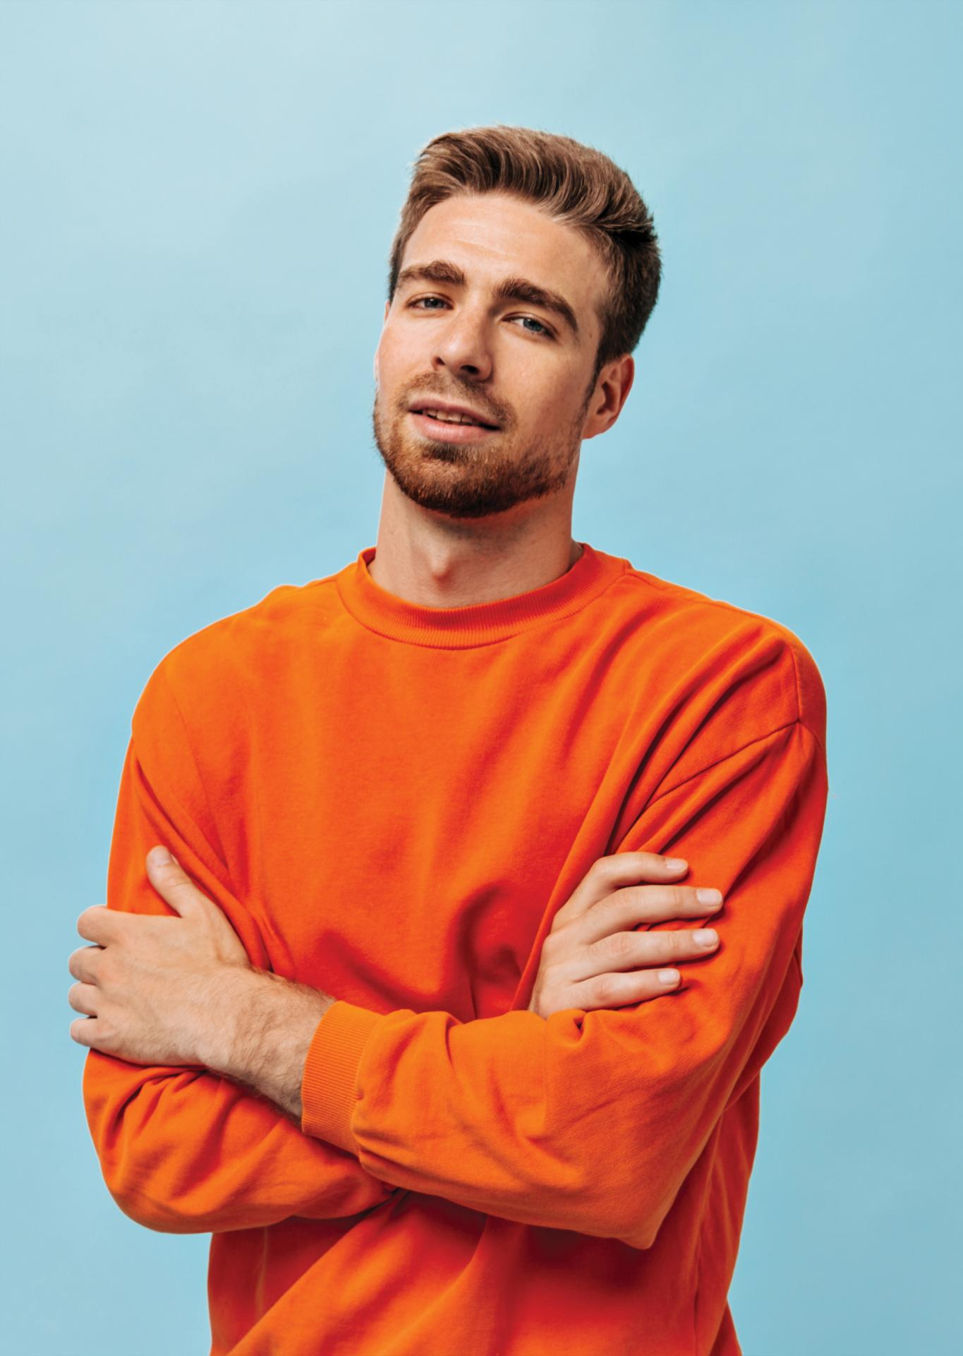





СПАСИБО!
КОНТАКТЫ:
https://t.me/icanntbreath
https://t.me/dontworrycute

